Slide 1
Dàn ý bài văn tả hoạt động của một bạn nhỏ.
II. Thân bài
2. Miêu tả hoạt động
-Khi đến trường Phương mặc bộ đồng phục được ủi tươm tất đủ thấy Phương là người sạch sẽ và cẩn thận.
-Trong giờ học Phương luôn là học sinh phát biểu sôi nổi của lớp.
-Giờ ra chơi, chúng em cùng chơi nhảy dây. Bạn ấy được mệnh danh là “đôi chân bất bại”. Đôi chân ấy nhảy nhanh thoăn thoắt, lại chính xác nên đội em toàn thắng.
- Trong phong trào Đội, bạn ấy cũng luôn là người đi đầu. Năm ngoái, Phương thi làm thiệp chào mừng ngày 20/11 đạt giải nhất. Đó là niềm tự hào của lớp em.

Slide 2
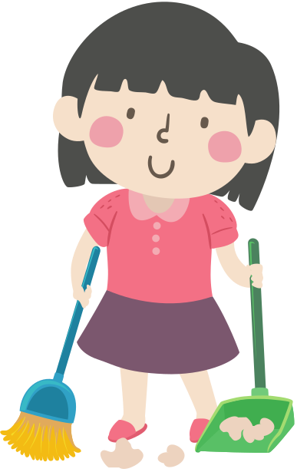
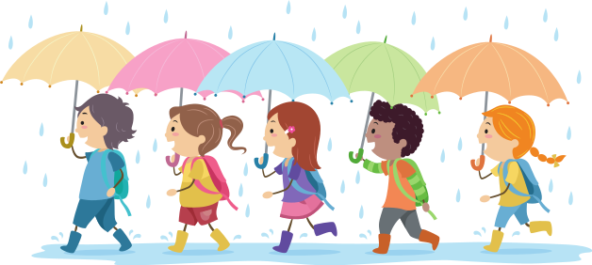
Dàn ý bài văn tả hoạt động của một bạn nhỏ.
II. Thân bài
2. Miêu tả hoạt động
-Em và Phương thường đi học về cùng nhau. Vừa đi vừa trò chuyện, có khi còn ngân nga vài câu hát. Nhưng hôm trời mưa còn được tắm mưa. Đó là những kỉ niệm thơ ấu mà em sẽ không bao giờ quên.
-Trong gia đình Phương là con đầu nên bạn rất ra dáng làm chị. Nào là nấu cơm, quét dọn. Bạn đều làm tốt.
-Ai cũng khen Phương vừa học giỏi vừa
chăm chỉ.

Slide 3

Dàn ý bài văn tả hoạt động của một bạn nhỏ.
III. Kết bài
Phương và em sẽ luôn là những người bạn thân của nhau, đồng hành cùng nhau trên những chặng hành trình cả học tập lẫn cuộc sống. Bạn ấy cũng là một tấm gương để em noi theo.

Slide 4
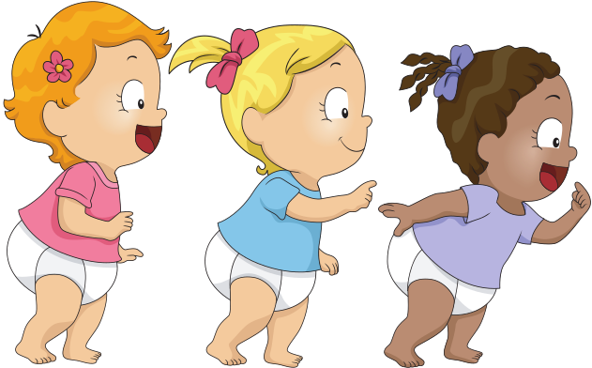
Dàn ý
Bài văn tả hoạt động của một em bé ở tuổi tập đi, tập nói

Slide 5

Dàn ý
Bài văn tả hoạt động của một em bé ở tuổi tập đi, tập nói
I.Mở bài: Giới thiệu em bé định tả (Tên gì? Bé trai hay gái? Em bé đó có quan hệ gì với em?):
Bé Hà em gái của tôi, đến nay vừa tròn mười hai tháng tuổi, cái tuổi tập nói, tập đi, thật là đáng yêu.

Slide 6
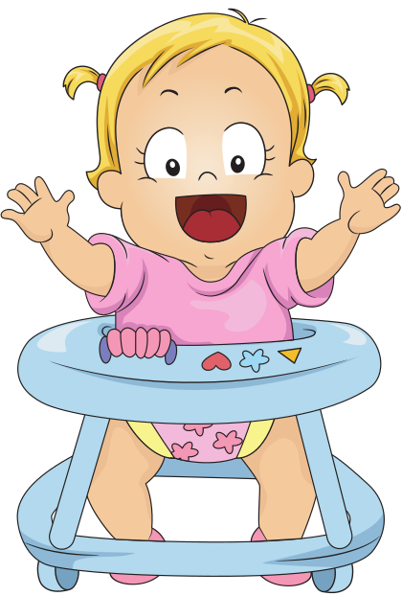
Dàn ý
II. Thân bài
Miêu tả ngoại hình
- Vóc dáng mũm mĩm, đáng yêu.
Gương mặt: bầu bĩnh, làn da trắng hồng, căng mịn.
Mái tóc mới vài cọng nhìn vui mắt.
Đôi má phúng phính nhìn là muốn nựng, muốn cắn yêu.
Đôi mắt: tròn, đen láy và tròn xoe lúc nào cũng mở to nhìn mọi người, trông mới dễ thương làm sao.
Cái miệng: chúm chím với đôi môi hồng hồng.
Tay chấn no tròn, có ngấn.

Slide 7
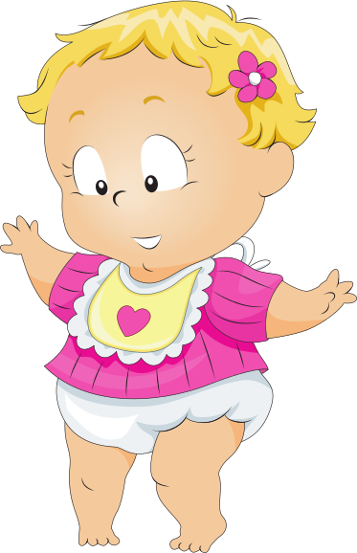
Dàn ý
II. Thân bài
2. Miêu tả hoạt động
Bé có một vũ khí rất lợi hại: đó là khóc. Vòi gì không được khóc toáng lên, ngồi bệt xuống đất đạp chân đành đạch; những giọt nước mắt lăn dài trên đôi má bầu bĩnh; được chiều theo ý, cô nàng liền nhoẻn miệng cười, nét mặt ngây thơ tươi tắn ngay như chưa khóc bao giờ.
Tập đi: Muốn bé tập đi mẹ thường giữ cho bé đứng thẳng rồi buông tay lùi ra xa, vỗ tay gọi bé đến. Bé cười toe toét, để lộ hai chiếc răng cửa như răng thỏ. Đôi chân non nớt của bé chập choạng từng bước; đến đủ gần, bé liền nhoài tới, đôi tay mũm mĩm nổi rõ những ngấn. Mẹ đỡ vội, bồng lên vừa khen vừa hôn hít, nựng nịu, bé cười nắc nẻ sung sướng.

Slide 8
Dàn ý
II. Thân bài
2. Miêu tả hoạt động
Tập nói: cái miệng cúm chím thường hay bập bẹ: ba..., ba ... hoặc ma..., ma... cũng đủ làm cho ba mẹ và cả nhà thích thú cười vui.
Bé thích chơi búp bê cùng em.
Có gì cũng thích bỏ vào miệng nhưng chỉ được một tí là chán.

Slide 9
Dàn ý
III. Kết bài
Bé Hà là niềm vui của gia đình em.
Em mong bé ăn ngon, ngủ khỏe, chóng lớn để đi học.

